Slide 1
Caso clínico
MOTIVO DE LA ATENCIÓN
Paciente que acude al servicio de urgencias del Hospital de Elda por adormecimiento de dedos y brazo derecho.
ANTECEDENTES
- No RAMc. Alergia a melocotón
- HTA, DM tipo 1 con retinopatía diabética (fotocoagulación) y enfermedad cerebrovascular. No DLP. No hábitos tóxicos
- Ingreso en 2015 en Neurología por ictus isquémico temporal y occipital derecho..
- SB: independiente para ABVD.
Tratamiento habitual: Lantus 0-0-36, Novorapid 6-6-6, Trinomia 100/40/5 mg/d.
ENFERMEDAD ACTUAL
Hombre de 41 años que refiere inicio de parestesias en mano y brazo derecho y dificultad para articular las palabras, síntomas que se han resuelto una vez ha llegado a Urgencias. No alteración visual. No alteración de la fuerza ni de la marcha. No proceso infeccioso reciente.
EXPLORACIÓN FÍSICA
TA: 210/90 mmHg; FC: 92 lat/min; Tª: 36.4 ºC; SatO2: 98 %. BEG, CyO, NH-NN-NC, eupneico en reposo, no IY
AC: rítmica, sin soplos AP: MVC sin ruidos añadidos EAbd: Normal
MMII sin edemas ni signos de TVP.
NRL: no disartria ni disfasia, PICNR, MOE conservada, ni diplopía, no paresia facial. No alteración de otros PPCC. Tono, sensibilidad y fuerza conservadas en MMSS y MMII. REM hipoactivos, pero simétricos. RCP indiferentes.
EXPLORACIÓN COMPLEMENTARIA
- ASU: glucosa 273, urea 97, Cr 2.94, PT 6. Resto normal. Hb 10.7, VCM 80.4, HCM 26, leucocitos 10300, plaquetas 297000. COAGULACION normal.
- ECG: RS a 80 lpm, eje 30º, CAV, CIV y repolarización sin alteraciones.
- RX TORAX PA Y L: ICT <0.5, SCF libres, no condensaciones
Se decide ingreso por pluripatología en servicio de Medicina Interna

Slide 2
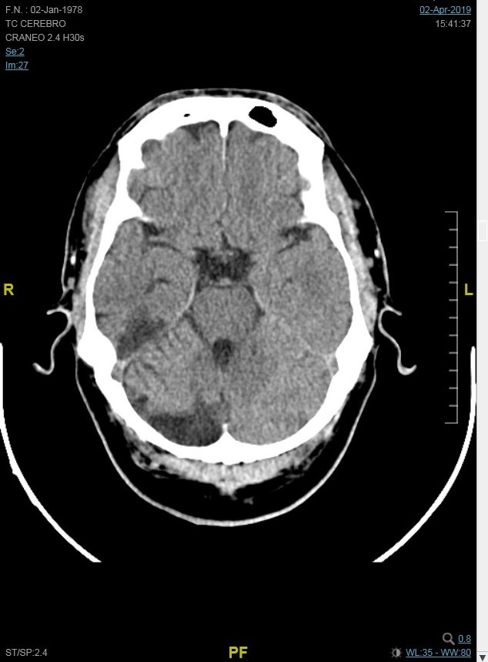

Slide 3
Diagnóstico
Lesiones isquémicas crónicas a nivel de hemisferio cerebeloso y a nivel occipital derecho.

